Slide 1
오픈 소스와 커머셜 소프트웨어
20221993 이재준

Slide 2
개요
소프트웨어의 역사
오픈 소스에 관하여
커머셜 소프트웨어에 관하여
오픈 소스 vs 커머셜 소프트웨어?
마무리하며
출처

Slide 3

소프트웨어의 역사
1946
1946 다용도 디지털 컴퓨터 에니악 개발
1951 최초의 상업용 컴퓨터 유니박 1 개발
1960s
소프트웨어 산업 시작
맞춤형 소프트웨어 판매 및 임대 형태의 산업
소프트웨어 산업 대폭 성장
소프트웨어 전문 기업 등장(1975년 MS, 1977년 오라클)
1970s
1980s
1984. 리처드 스톨만의 GNU 프로젝트
FSF 재단 설립 (1985)
최초의 상업용 컴퓨터, 유니박 1
1991. 리누스 토발즈 – 리눅스 운영체제
1990s
1998. 에릭 레이먼드, 브루스 페런스
– “오픈소스” 용어 정의 및 OSD 발표

Slide 4
오픈 소스에 관하여
무상으로 공개된 소스코드 혹은 소프트웨어
누구나 개량, 재배포 가능
사용 시 오픈소스의 출처와 저작권, 라이선스 정보를 남겨 두어야 함
오픈 소스란?
리처드 스톨만이 유닉스 개발자들을 중심으로
FSF 재단에서 GNU 프로젝트를 이끌며 주도
오픈 소스와 프리웨어
프리웨어란?
개인 사용자는 누구나 무료로 사용하는 것이
허가되어 있는 프로그램
오픈 소스의 ‘Free’는 개작의 자유를
프리웨어의 ‘Free’는 무료를 의미
FSF 재단 : FSF (자유 소프트웨어 재단 Free software Foundation)
GNU 프로젝트 : FSF가 중심이 되어 추진하고 있는
프리 소프트웨어의 작성과 보급을 위한 프로젝트
GNU : GNU Gnu is Not Unix라는 뜻의 재귀대명사
라이선스 : 사용자가 소프트웨어를 사용할 때 일정한 조건을 따를 것을 요구

Slide 5
오픈 소스의 사례
리눅스 커널을 사용하는 수많은 리눅스 배포판이 존재
리눅스
파이썬으로 작성된
오픈 소스 라이브러리
자연어 처리 모델로 현재 Github에 오픈 소스로 공개되어 있음
Hugging
Face
Transformers
우분투
GTP–NeoX
Eleuther AI에서 개발
오픈 AI
안드로이드
GPT 시리즈를 오픈 소스로 공개
(자연어 처리 분야)

Slide 6
커머셜 소프트웨어에 관하여
커머셜 소프트웨어란?
상업적 목적으로나 판매를 목적으로 생산되는 소프트웨어
상용 소프트웨어라고 하기도 함
일반적으로 판매되며 라이선스는 없음
커머셜 소프트웨어의 특징
오픈 소스와 다르게 제작사가 유지보수 및 기술 지원 서비스를 제공하며 보증활동을 수행
상용 소프트웨어라고 모두 유료는 아니고
애드웨어 adware, 셰어웨어 shareware, 프리웨어 freeware와 같이 무료로 배포되는
제품도 있음

Slide 7

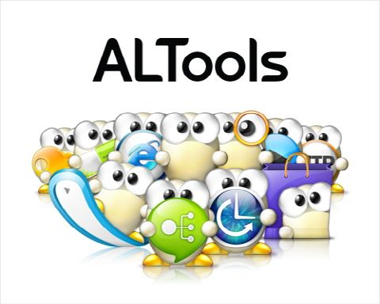

커머셜 소프트웨어의 사례
애드웨어
소프트웨어 자체에 광고를 포함하거나 같이 묶어서 배포하는 것
(출처 : 위키백과)
ex) 알툴즈 시리즈 (이스트소프트)
마이크로소프트의 윈도우
쉐어웨어
유상 판매를 목적으로 배포하는 소프트웨어
일종의 체험판
ex) Adobe Acrobat

Slide 8
오픈 소스 vs 커머셜 소프트웨어?
우리가 오픈 소스를 선택해야 하는 이유
기업
개발자
사용자
비용 절감
더 많은 홍보 가능
높은 점유율 확보 가능
다른 개발자와의 협력
다양한 개발을 통한 성장
경력이 되는 오픈 소스 개발
빠른 업데이트와 피드백
다양해지는 소프트웨어
커스터마이징이 가능한 소프트웨어

Slide 9

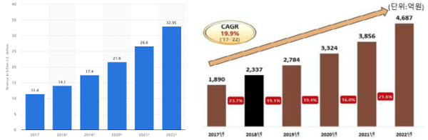
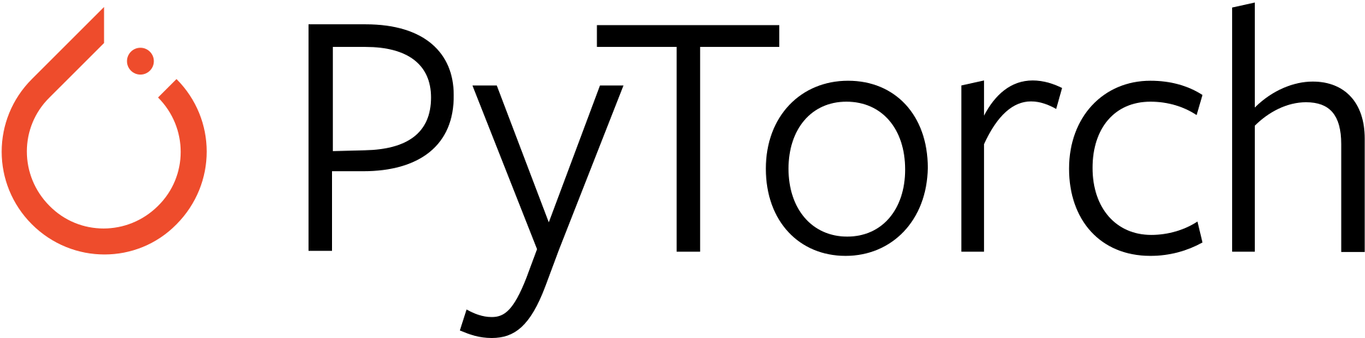
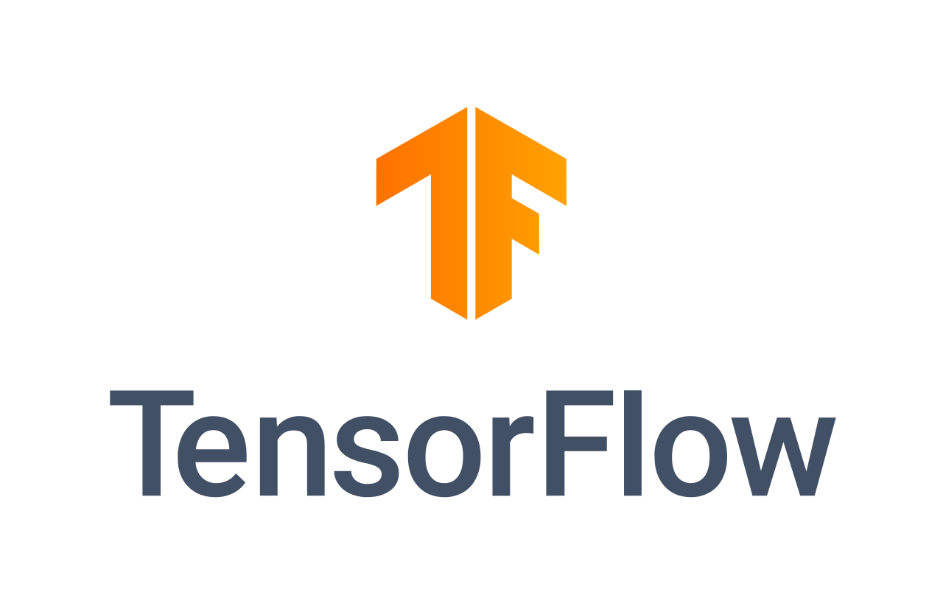
성장하는 오픈 소스 시장
변화하는 MS
2018년, 깃 허브 인수
2020년, npm 인수
현재 파워셸, 비주얼 스튜디오 코드 등에 오픈 소스 트랜드 반영
2026년까지 연평균 18.2% 성장,
시장 규모는 500억 달러로 예상
인공지능 분야는 오픈 소스가 대세
해외 오픈소스 시장 규모 / 국내 오픈소스 시장 규모
구글 텐서플로,
데이터 흐름 프로그래밍을 위한 오픈소스 소프트웨어 라이브러리
페이스북 PyTorch,
Python을 위한 오픈소스 머신 러닝 라이브러리

Slide 10
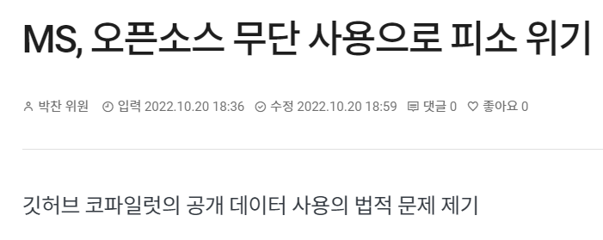
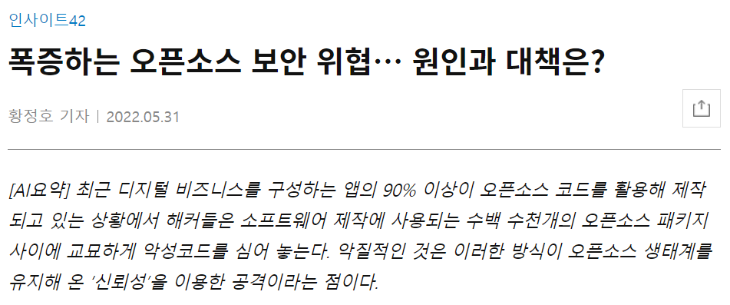
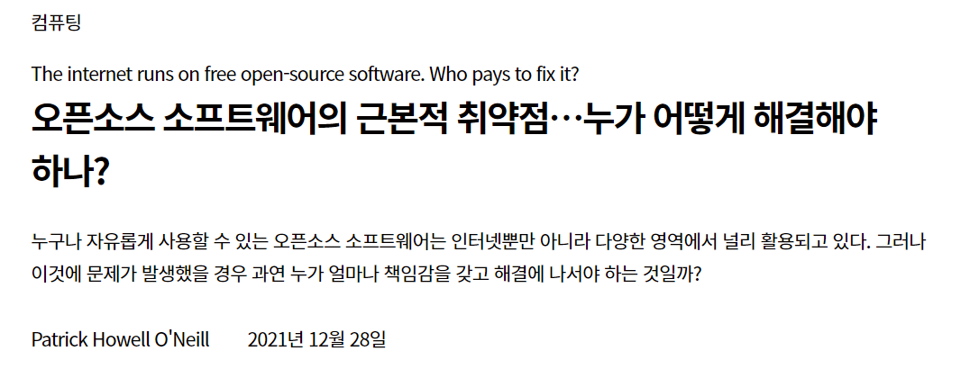
오픈 소스가 해결해야 할 문제점
보안문제
라이선스 명시 문제
출처 : Ai타임스
책임 문제
오픈 소스는 소스 코드가 오픈되어 있는 만큼, 보안과 관련된 문제가 있다.
출처 : tehc42
오픈 소스는 소프트웨어의 유지, 관리, 보증과 관련된 문제점을 가지고 있다.
특히 개발자들의 경우, 무상으로 봉사만 하다가 일을 마무리하는 경우도 있다.
출처 : MIT Technology Review

Slide 11
마무리하며
다양한 이점을 가져다 주는 오픈 소스,
그러나 공개된 소스로 인한 문제점
오픈 소스에 대한 책임감을 갖는 기업, 개발자, 사용자가 필요

Slide 12
출처
위키피디아
wikipedia.org
알툴즈 시리즈 사진
https://zdnet.co.kr/view/?no=20111221110252
OpenAI-ChatGPT의 오픈소스 대안
https://www.oss.kr/index.php/oss_guide/show/2929db63-ff0a-46c3-adab-ca336320441f
OpenAI-ChatGPT의 오픈소스 대안
https://www.oss.kr/index.php/oss_guide/show/2929db63-ff0a-46c3-adab-ca336320441f
상용 소프트웨어 (IT 용어사전)
https://terms.naver.com/entry.naver?docId=3338553&cid=42346&categoryId=42346
무료 소프트웨어 모음(프리웨어,셰어웨어)
https://m.blog.naver.com/rethers/221479629914
MS, 오픈소스 무단 사용으로 피소 위기
https://www.aitimes.com/news/articleView.html?idxno=147445
[기고] 진정한 오픈소스 소프트웨어의 가치
https://www.comworld.co.kr/news/articleView.html?idxno=50514
"오픈소스 서비스 시장, 2026년까지 연평균 18.2% 성장"
https://www.ciokorea.com/news/210984
https://www.ciokorea.com/news/210984#csidx11b287996c968a9b30d064f43e76eaf
오픈소스 “무료로 쓸 땐 좋았지”...관리 안되면 법정 소송 갈수도
https://it.chosun.com/site/data/html_dir/2022/09/14/2022091400612.html
폭증하는 오픈소스 보안 위협… 원인과 대책은?
https://www.tech42.co.kr/%ED%8F%AD%EC%A6%9D%ED%95%98%EB%8A%94-%EC%98%A4%ED%94%88%EC%86%8C%EC%8A%A4-%EB%B3%B4%EC%95%88-%EC%9C%84%ED%98%91-%EC%9B%90%EC%9D%B8%EA%B3%BC-%EB%8C%80%EC%B1%85%EC%9D%80/
MS, 오픈소스 무단 사용으로 피소 위기
https://www.aitimes.com/news/articleView.html?idxno=147445
오픈소스 소프트웨어의 근본적 취약점…누가 어떻게 해결해야 하나?
https://www.technologyreview.kr/%EC%98%A4%ED%94%88%EC%86%8C%EC%8A%A4-%EC%86%8C%ED%94%84%ED%8A%B8%EC%9B%A8%EC%96%B4%EC%9D%98-%EA%B7%BC%EB%B3%B8%EC%A0%81-%EC%B7%A8%EC%95%BD%EC%A0%90-%EB%88%84%EA%B0%80-%EC%96%B4%EB%96%BB%EA%B2%8C/
소프트웨어 산업의 발전사는 곧 혁신의 역사
https://dataonair.or.kr/db-tech-reference/d-lounge/expert-column/?mod=document&uid=53551

Slide 13
오픈 소스 vs 커머셜 소프트웨어?
우리가 오픈 소스를 선택해야 하는 이유
모두에게 이득이 될 수 있는 오픈 소스
개발자에게 도움이 되는 오픈 소스
다채로워지는 소프트웨어

Slide 14
1. 모두에게 이득이 될 수 있는 오픈 소스
기업
개발자
사용자
비용 절감
더 많은 홍보 가능
높은 점유율 확보 가능
다른 개발자와의 협력
다양한 개발을 통한 성장
경력이 되는 오픈 소스 개발
빠른 업데이트와 피드백
다양해지는 소프트웨어
커스터마이징이 가능한 소프트웨어

Slide 15
1. 모두에게 이득이 될 수 있는 오픈 소스
기업
개발자
사용자
비용 절감
더 많은 홍보 가능
다른 개발자와의 협력
다양한 개발을 통한 성장
경력이 되는 오픈 소스 개발
커머셜 소프트웨어보다 빠른 업데이트와 피드백

